Slide 1
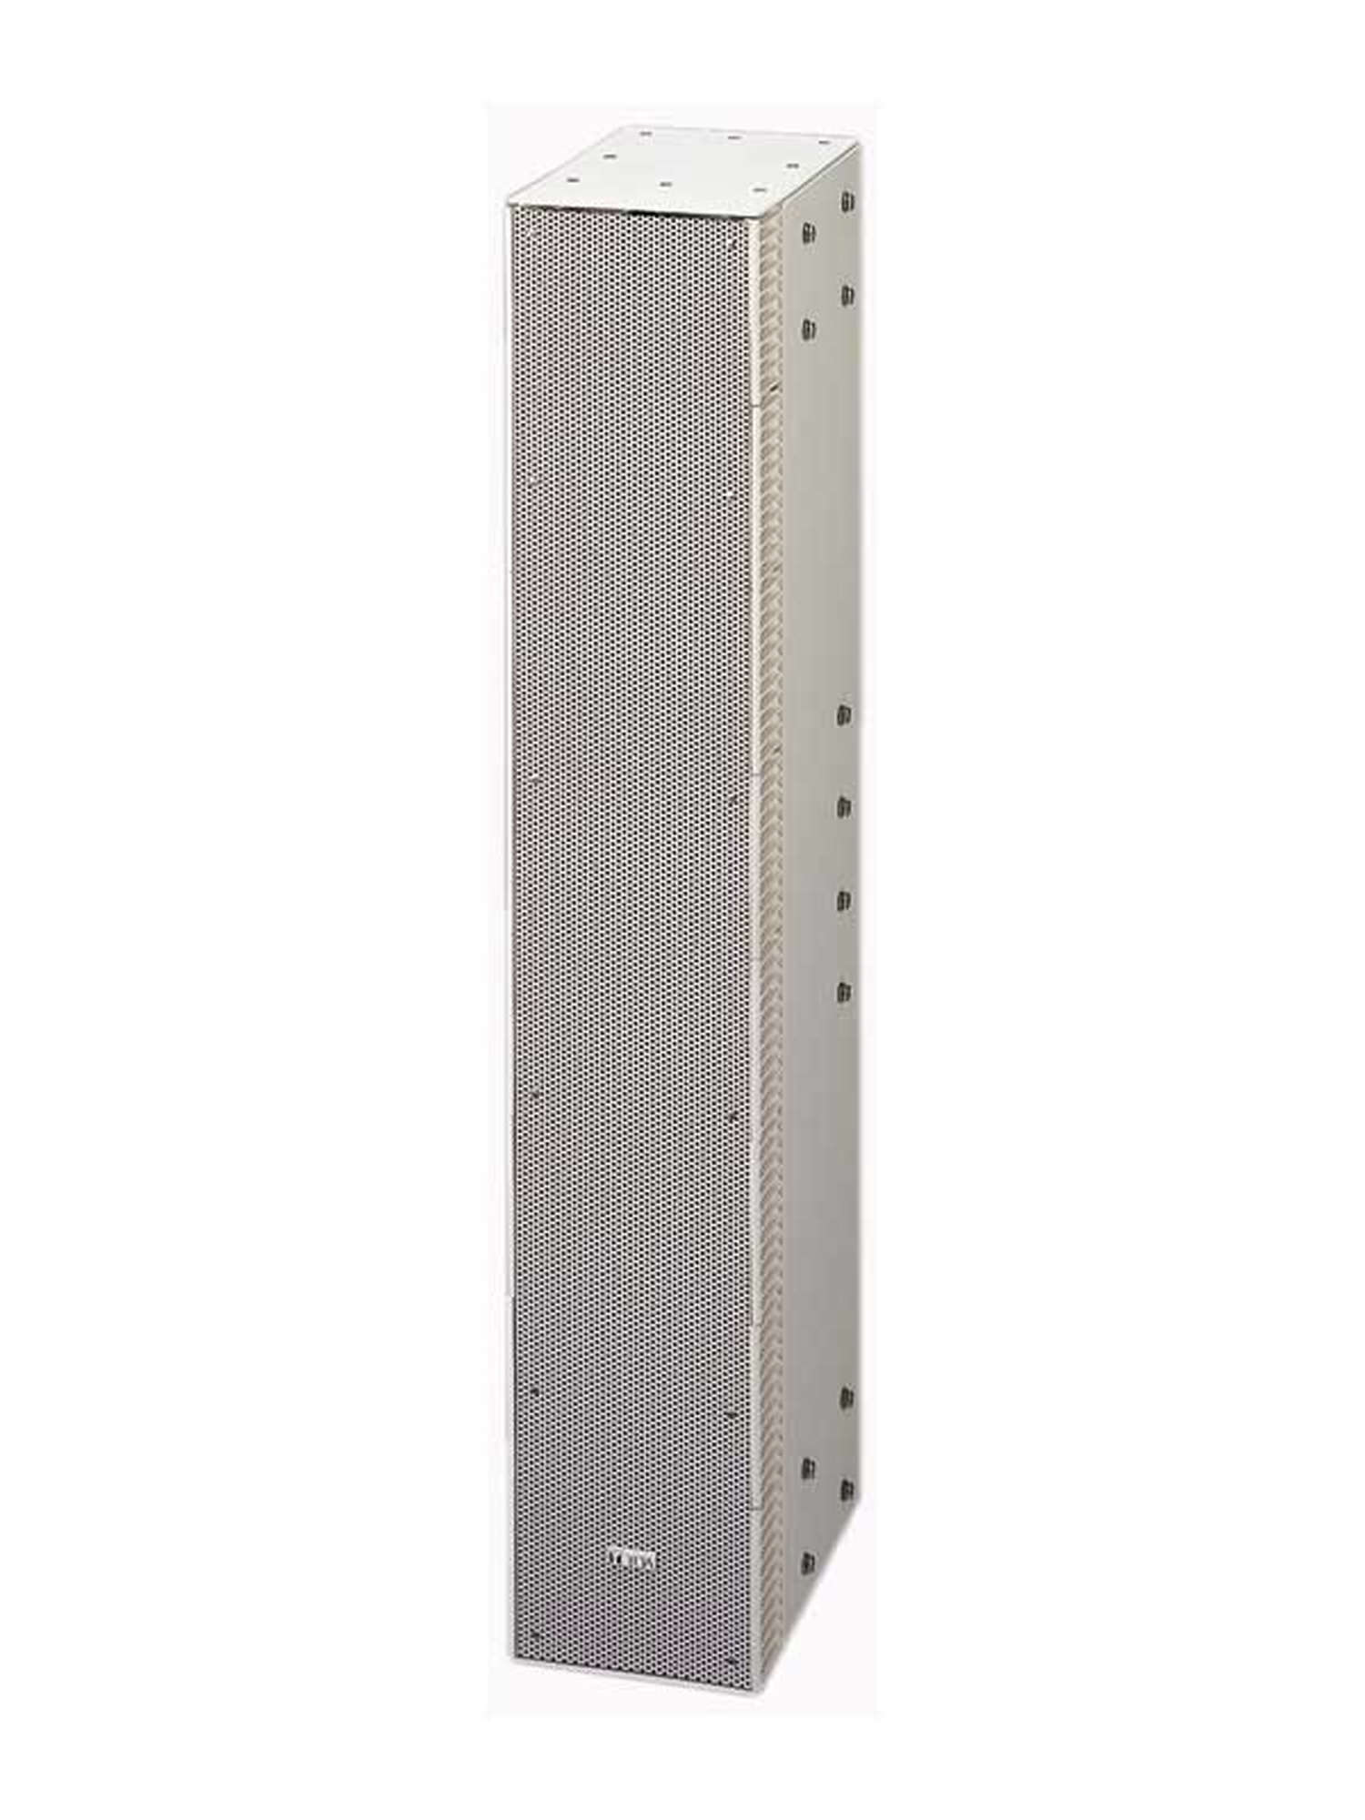
4” Line Array Speaker
SR-S4LWP
Line Arrays
FEATURE
8 × 4” 우퍼, 24 × 1” 트위터의 2-way 라인 어레이 스피커
바이앰프 운영 가능
좁은 수직 커버리지로 반사가 심한 공간에서도 명료한 소리 재생
IPX4 등급 방수 제공
SPECIFICATION
항목 | 세부내용
전력 처리 용량 | Continuous program: 600 W
정격 임피던스 | 8Ω
감도(1W,1m) | 94 dB (1W,1m)
지향각도 | Horizontal: 90° Vertical: 0° (within the range of speaker height)
주파수 응답 | 70-20,000Hz
방수 기능 | IPX4
규격 | 160 (W) × 895 (H) × 255 (D) mm
무게 | 16kg
서울시 동작구 상도로 17 동화빌딩
TEL : 02-825-0300 FAX: 02-825-1141
www.dhe-av.co.kr

